Slide 1
Пугачева Ирина Валерьевна– воспитатель высшей категории МАДОУ детский сад №3 «Тополёк»
Интерактивная игра
Загадки о диких животных

Slide 2
Аннотация
Цель: Активизация мышления, развитие воображения, речи.
Правила игры
Детям будут представлены загадки о диких животных. Загадка зазвучит после наведения курсора на значок в правом верхнем углу слайда. Если ребенок правильно отгадал загадку, наводим курсор на продолжение слайда - появляется отгадка.

Slide 3
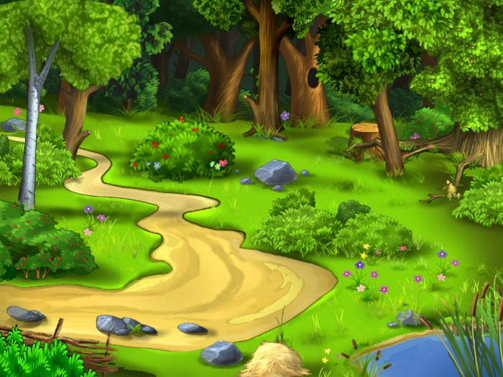
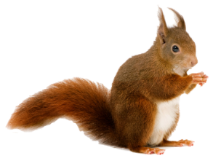

Slide 4
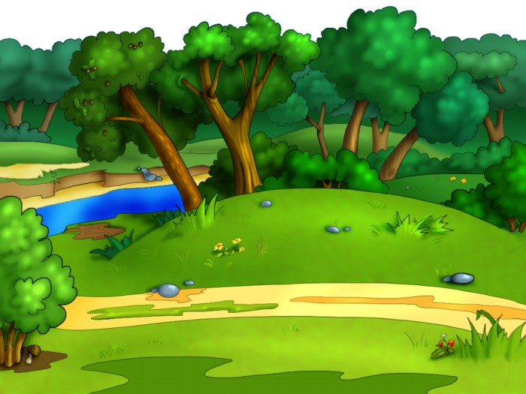
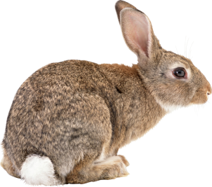

Slide 5
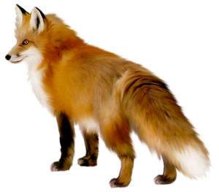

Slide 6
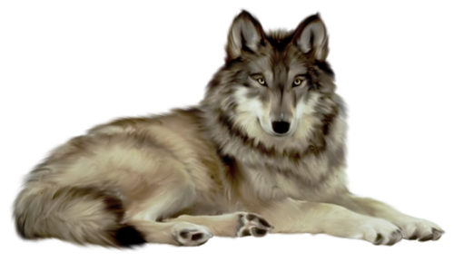

Slide 7
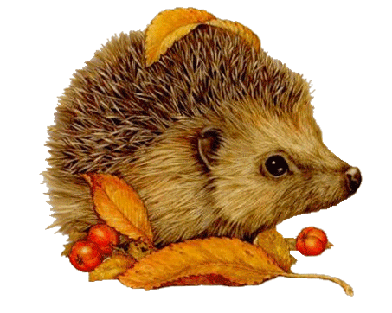

Slide 8
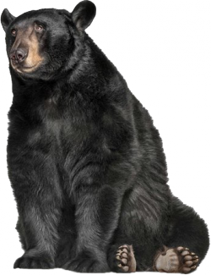

Slide 9
Список использованных ресурсов
Фон на обложку
https://www.google.ru/search?tbm=.jpg%3Bhttp%253A%252F%252Fpedsovet.su%252Fload%252F390-1-0-35160%3B400%3B300
Белка
https://www.google.ru/search?q.png%3Bhttp%253A%252F%252Frosinki.blogspot.com%252F2012%252F11%252Fblog-post_19.html%3B449%3B699
Заяц
https://www.google.ru/search?q252F%252Ffotoramki.com%252Ffotoklipart.html%3B1400%3B1772
Лиса
https://www.google.ru/search?qFmedvedi_volki_lisy%252F381-2-2%3B300%3B263
Волк https://www.google.ru/search252Fkirascrap.ru%252Fdir%252Fjivotnie%252Fmedvedi_volki_lisy%252F1%252F381-1-0-231%3B500%3B289

Slide 10
Список использованных ресурсов
Ёжик
https://www.google.ru/.playcast.ru%252Fview%252F6476853%252F415a5a9bd11c4e28e6b0916062d9c82c0177d04bpl%3B453%3B362
Медведь
https://www.google.ru/scrap.ru%252Fdir%252Fjivotnie%252Fmedvedi_volki_lisy%252Fmedvedi%252F381-1-0-4985%3B250%3B325
Фон лес
https://www.google.ru/www.liveinternet.ru%252Fusers%252Ftoscha%252Frubric%252F3513601%252F%3B900%3B675
Фон
https://www.google.ru/search?252Fzaniatia%252Franniy-vozrast%252F3-porosenka-3god.html%3B640%3B460

